Slide 1



Презентация для детей старшего дошкольного возраста.
«Знакомство с видами транспорта»

Slide 2
Задачи:
-уточнить знания детей о разных видах транспорта.
-познакомить с некоторыми внешними особенностями транспорта.

Slide 3
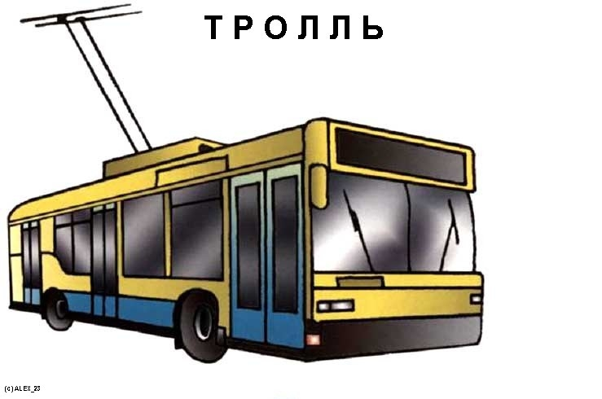
 | Троллейбус- безрельсовое транспортное средство (обычно пассажирское) с электрическим приводом. По-английски троллейбус могут называть «безрельсовый трамвай». Троллейбус получает электрический ток от двух проводов, через которые поступает электричество и специальные штанги, принимающие ток. Существует особый вид троллейбусов - грузовые троллейбусы, называются они троллейвозы. Кроме , они имеют бензиновый двигатель, который позволяет отъезжать в сторону от контактных проводов.

Slide 4
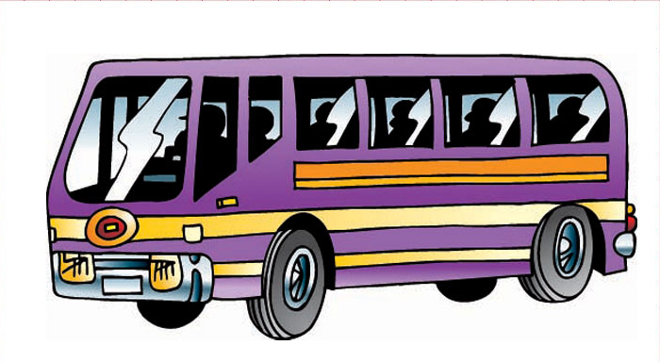
 | Автобус - многоместное механическое транспортное средство, имеющее кузов вместимостью более 8 человек, и используемое для перевозки пассажиров. В отличие от троллейбуса и трамвая, автобус не нуждается ни в подвесных проводах, ни в рельсах. Автобусы длиной 5 метров называются микроавтобусами. Современные автобусы для международных перевозок оснащены удобными откидными сиденьями, туалетами и даже барами.

Slide 5
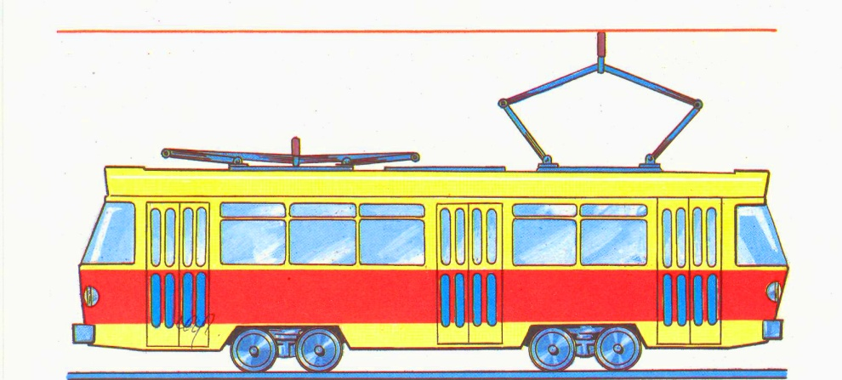
 | Трамвай вид уличного рельсового общественного транспорта, обычно на электрической тяге. Так же называют и экипаж или отдельный вагон данного вида транспорта. Большинство трамваев используют электрический ток, получаемый через воздушную контактную сеть с помощью токоприемников, однако существуют также трамваи с питанием от третьего рельса и трамваи с аккумуляторами. Вагон трамвая имеет длину около 15 м, в нем - до 60 сидячих мест, а если учесть свободное пространство, где можно ехать стоя, то полная вместимость в 3 раза больше.

Slide 6
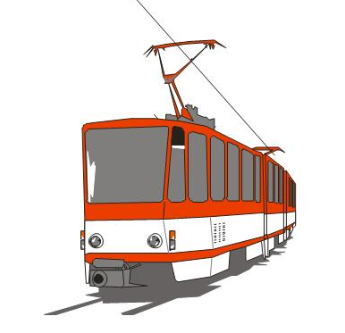
Кузов трамвая из листовой стали – приварен к стальной раме, которая опирается на две поворотные двухосные тележки. Каждая ось с парой колёс имеет свой привод, так что у трамвая достаточно мощности, чтобы плавно набирать скорость до 70 км/ч. Обычно подвижный токоприемник, установленный на крыше трамвая, своим контактом прижимается снизу к одиночному проводу электропитания, протянутому над трамвайными путями, но бывают и электрическими с двумя проводами. Кроме того, существуют и подземные линии электропитания трамваев, расположенные между рельсами.

Slide 7
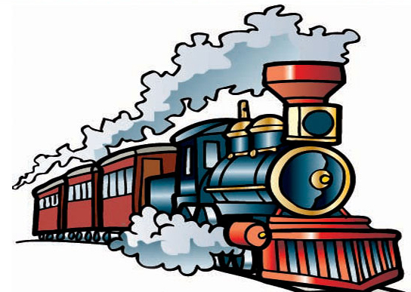
 | Поезд состоит из локомотива и вагонов. Железнодорожный локомотив- это самоходный экипаж, предназначенный для перемещения по рельсовому пути состава и вагонов. Энергия, необходимая для движения, может вырабатываться внутри самого локомотива (как в паровозе и тепловозе) или потребляться им из внешнего источника (как в электровозе). Локомотивы выпускаются четырёх типов в зависимости от их назначения- для пассажирских поездов, для товарных поездов, для выполнения маневровых работ (на грузовых станциях и в депо), для промышленных предприятий.

Slide 8
Обычно тяговый локомотив располагается в голове поезда. Иногда (в гористой местности и вообще там, где есть тяжелые подъёмы) в помощь ему подключают второй локомотив; в таких случаях его обычно подцепляют в голове или хвосте состава. Локомотивы с электрической тягой называются электровозы. Они используются в основном для перемещения пассажирских и товарных составов по магистральным железным дорогам с большим количеством перевозок. Железнодорожные вагоны подразделяются на три категории: пассажирские, грузовые и рабочие. Пассажирские вагоны бывают сидячие ( с жесткими или мягкими сидячими местами), спальные вагоны, вагоны-рестораны, вагоны – салоны с барами, почтово-бумажные вагоны. Грузовые вагоны, которыми перевозятся самые различные материалы и промышленные изделия, разнообразны по конструкции, так как используются по разному назначению. Рабочие вагоны – это железнодорожные транспортные средства для проведения строительных, ремонтных и профилактических работ на железной дороге.

Slide 9
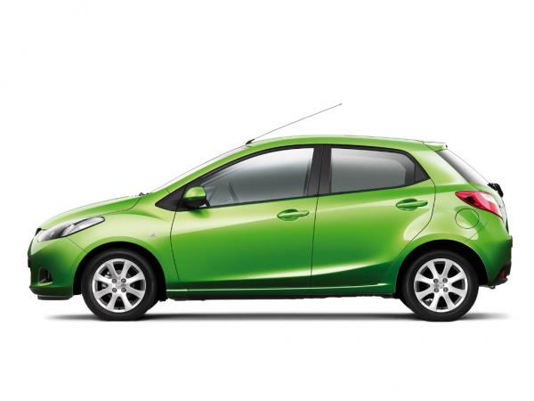
 | «Автомобиль… нужно считать сыном паровоза, давшего ему душу, и велосипеда, снабдившего его теплом», - так образно об автомобиле писал в 1902 году один из русских журналов. Не смотря на огромное количество различных марок легковых автомобилей, все они имеют кузов, в котором есть салон, багажник и капот и ходовую часть, из которой видимы только колеса. Среди легковых автомобилей есть и миниатюрные машинки для города и огромные , представительского класса, рассчитанные на 7-8 человек. Современный легковой автомобиль оснащен электрикой, и различными приспособлениями делающими поездку более комфортной.

Slide 10
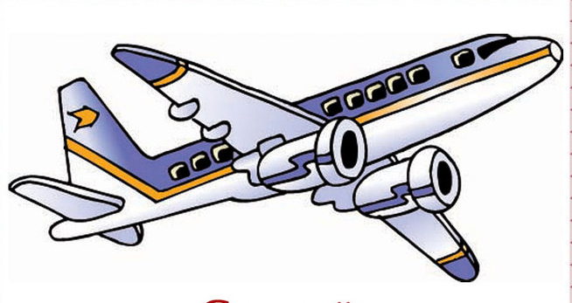
 | Самолет (аэроплан) – летательный аппарат тяжелее воздуха для полетов в атмосфере при помощи двигателя и неподвижных крыльев (крыла). Самолёт способен перемещаться с высокой скоростью, используя подъёмную силу крыла. Неподвижное крыло отличает самолет от махолёта, а наличие двигателя – от планера.

